Slide 2
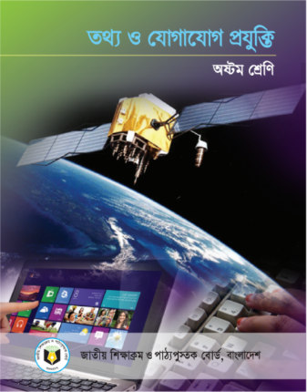
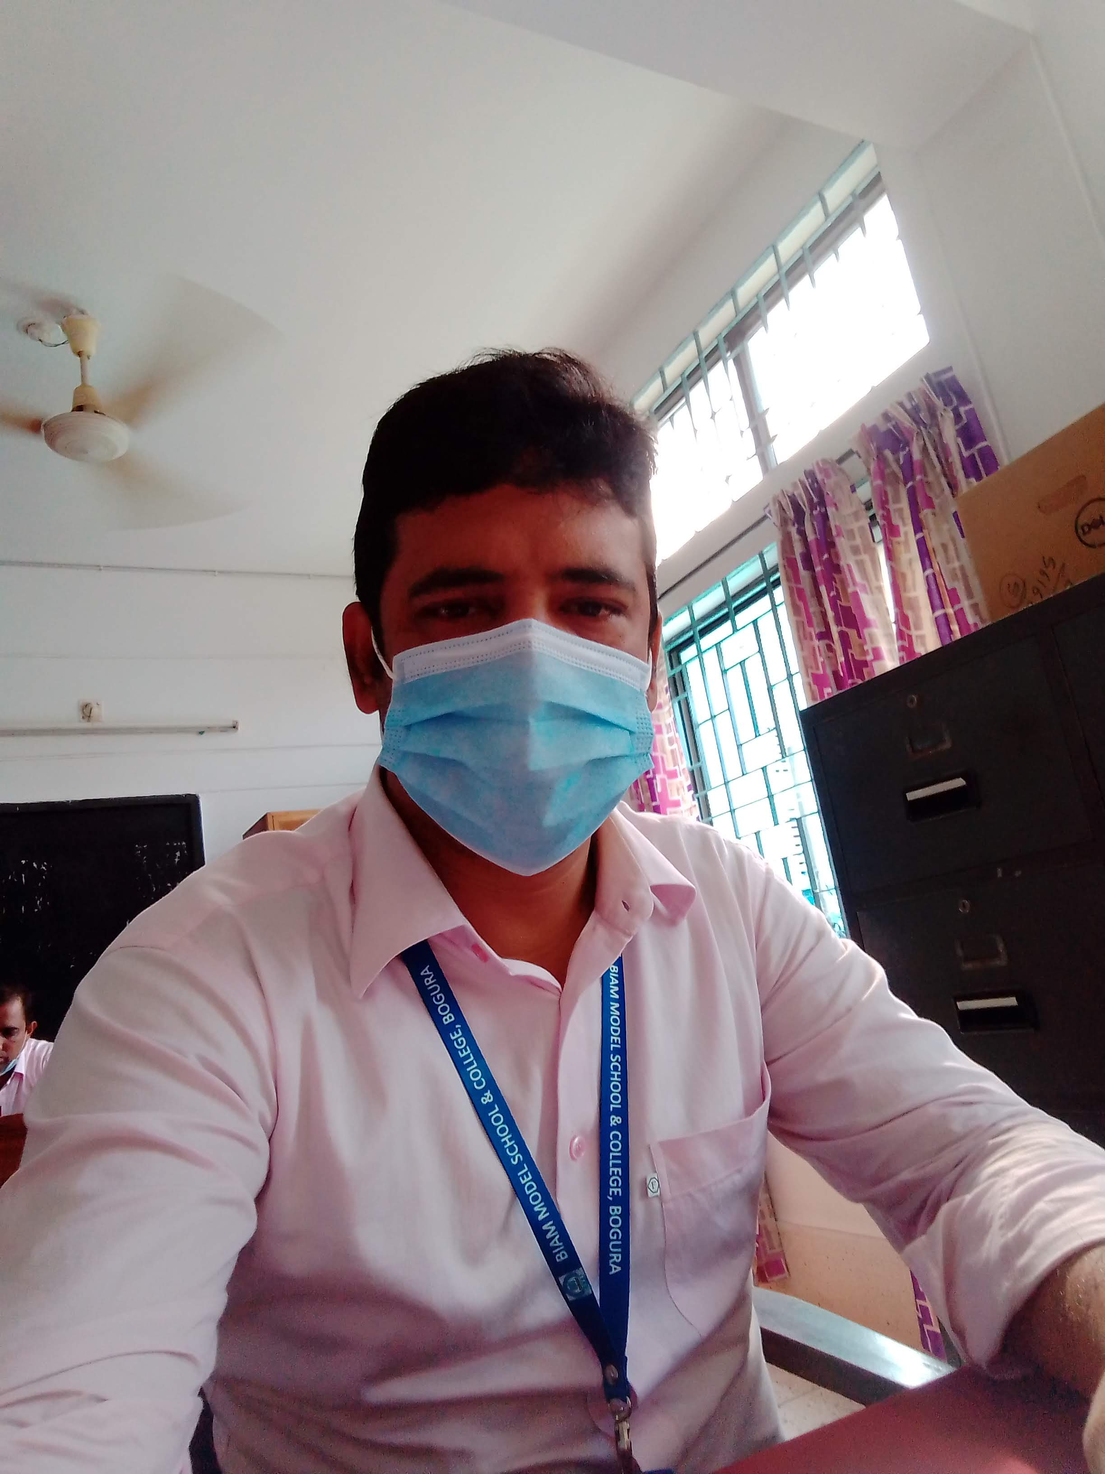
পরিচিতি
শিক্ষক
পাঠ
মোঃ জহুরুল ইসলাম
সহকারী শিক্ষক (আই.সি.টি)
বিয়াম মডেল স্কুল ও কলেজ, বগুড়া
বিষয়ঃ তথ্য ও যোগাযোগ প্রযুক্তি শ্রেণিঃ ১০ম
অধ্যায়ঃ ১ম

Slide 3
প্রিয় শিক্ষার্থী তোমরা কী
বলতে পারো?
সাল গণনায়
এটা কোন শতাব্দি?

Slide 4
তোমরা ঠিক বলেছো
একুশ
শতাব্দি
আমরা একুশ শতক
এবং
আইসিটির কথা বলছি

Slide 5
আজকের পাঠ
একুশ শতক এবং তথ্য ও যোগাযোগ প্রযুক্তি

Slide 6
শিখনফল এই পাঠ শেষে শিক্ষার্থীরা………
‘‘একুশ শতকে সম্পদ হচ্ছে জ্ঞান’’ উক্তিটি ব্যাখ্যা করতে পারবে;
একুশ শতকে বেঁচে থাকার সুনির্দিষ্ট দক্ষতাগুলো চিহ্নিত করতে পারবে;

Slide 7
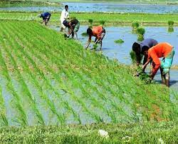
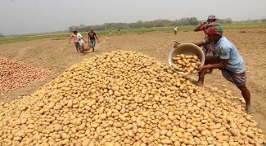
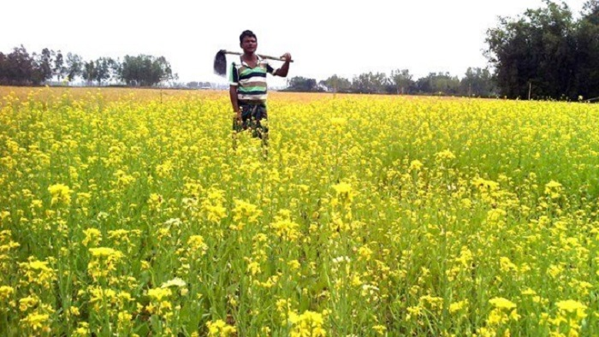
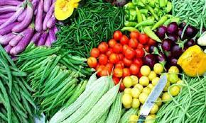
সাধারণ মানুষের সম্পদ
কৃষি সম্পদ
কৃষি সম্পদ যেমন: ধান,আলু, পাট, সরিষা, গম, শাকসবজি ইত্যাদি।

Slide 8
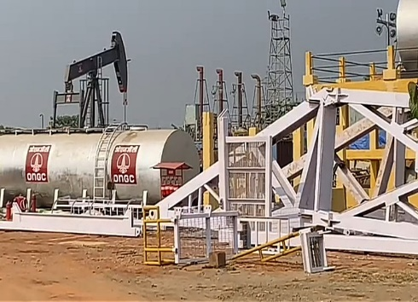
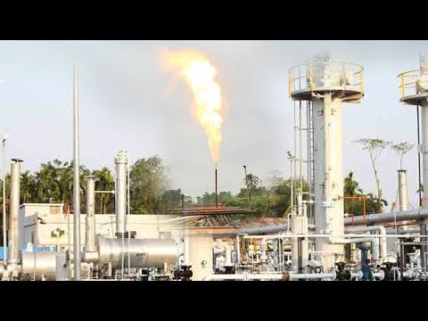
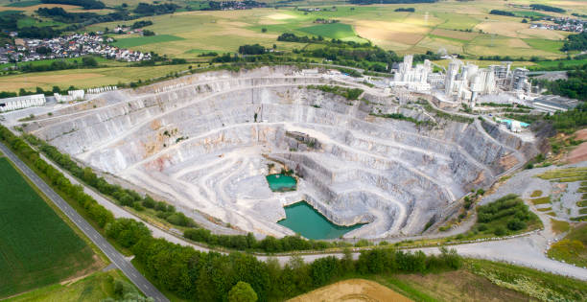
খনিজ সম্পদ
খনিজ তেল
কয়লা
গ্যাস
চুনাপাথর

Slide 9
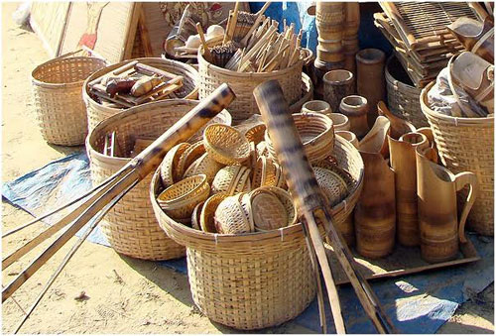
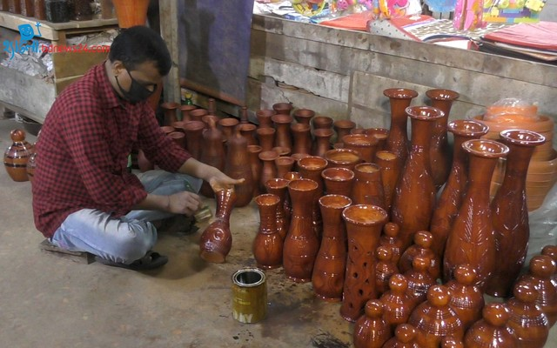
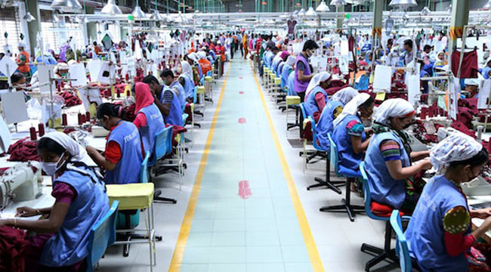
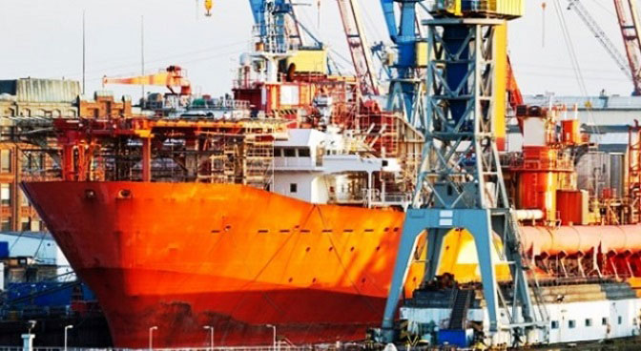
বাঁশ ও বেতশিল্প
কুঠির মৃৎ শিল্প
শিল্প সম্পদ
পোশাক শিল্প
জাহাজ শিল্প

Slide 10
পৃথিবীর সম্পদ হচ্ছে- “সাধারণ মানুষ” কারণ-
মানুষ জ্ঞান সৃষ্টি করতে পারে
মানুষ জ্ঞান ধারণ করতে পারে
মানুষ জ্ঞান ব্যবহার করতে পারে

Slide 11
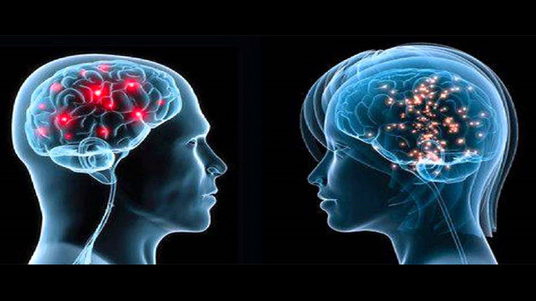
কিন্তু একুশ শতকের সম্পদ হল জ্ঞান।
কারণ?
মানুষ জ্ঞান অন্বেষণ, ধারন ও ব্যবহার করতে পারে।
অর্থনীতি
জ্ঞান

Slide 12
২১ শতকের দুটি বিষয়
প্রাধান্য পাচ্ছে -
১. Globalization
২. Internationalization

Slide 13
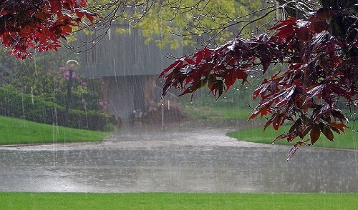
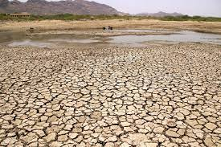
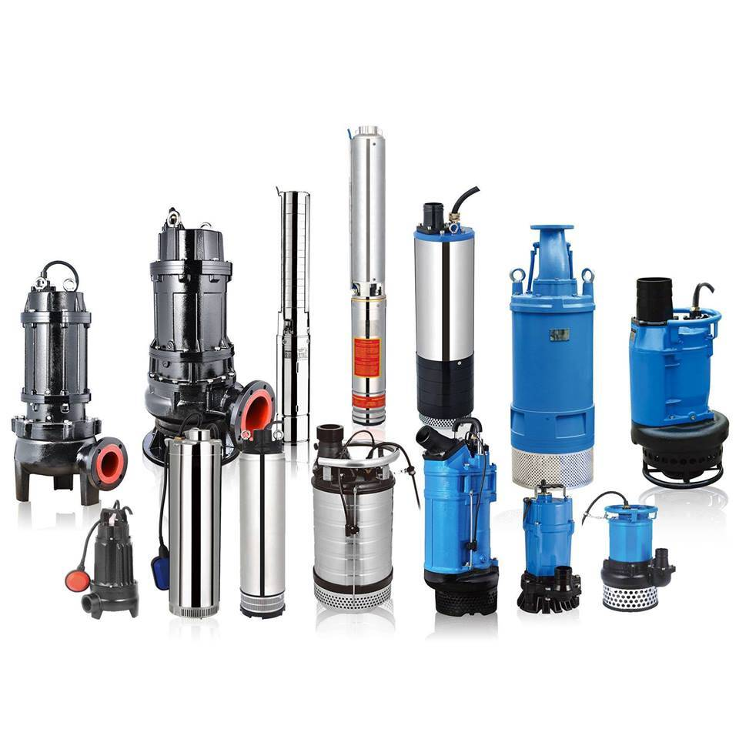
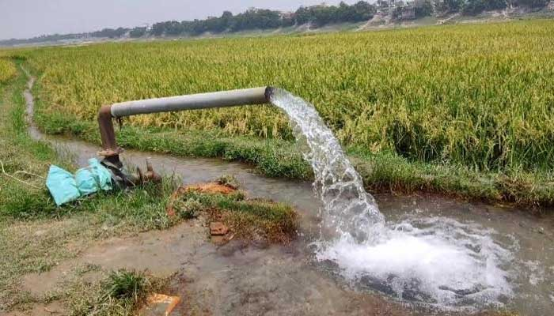
এক সময় বেঁচে থাকার জন্য প্রকৃতির উপর নির্ভর করতে হত। কিন্তু এখন ...

Slide 14
একুশ শতক টিকে থাকতে হলে দক্ষতা প্রয়োজন।
একুশ শতকের জন্য প্রয়োজনীয় দক্ষতা
কী হতে পারে?
তথ্য ও যোগাযোগ প্রযুক্তিতে পারদর্শিতা ।
এটা কি আবশ্যক?

Slide 15
পারস্পরিক
সহযোগিতা
সমস্যা সমাধানে পারদর্শিতা
একুশ শতকের সুনির্দিষ্ট দক্ষতাসমূহ
সুনাগরিকত্ব
বিশ্লেষণী চিন্তন দক্ষতা
যোগাযোগ দক্ষতা
তথ্য ও প্রযুক্তি যন্ত্র ব্যবহারে পারদর্শিতা
সৃজনশীলতা

Slide 16
উপযুক্ত তথ্য গঠনের ধাপসমূহ:
তথ্য সংগ্রহ
তথ্য বিশ্লেষণ
তথ্য সংযোজন
তথ্য মূল্যায়ন
নতুন তথ্য সৃষ্টি

Slide 17
Globalization কী?
Internationalization কী
পৃথিবীর সম্পদ হচ্ছে- “সাধারণ মানুষ” কারণ কী?
মূল্যায়ণ

Slide 18
বাড়ির কাজ
একুশ শতক এবং তথ্য ও যোগাযোগ প্রযুক্তির গুরুত্ব খাতায় লিখে নিয়ে আসবে।
”একুশ শতকে সম্পদ হচ্ছে জ্ঞান’’ উক্তিটি ব্যাখ্যা করে নিয়ে আসবে।

